Slide 1
5.3 Monopolistische concurrentie
Korte termijn
(winst)
Lange termijn
(geen winst)
Veel aanbieders
Heterogene producten
Gemakkelijke toetreding

Slide 2
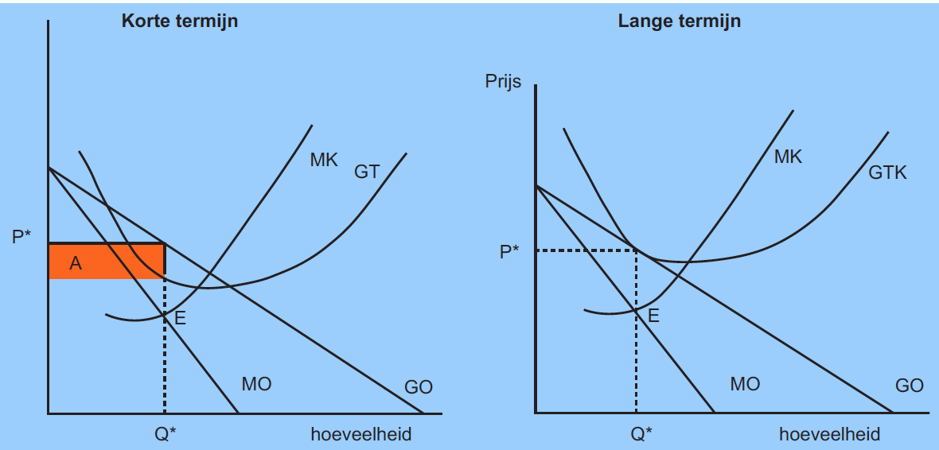
5.3 Monopolistische concurrentie
Prijszetter met toe- en afnemende meeropbrengsten

Slide 3
5.3 Monopolistische concurrentie

Slide 4
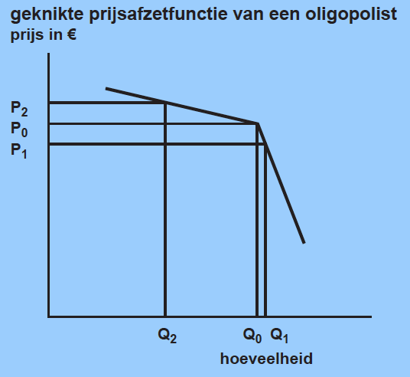
5.3 Oligopolie
Weinig aanbieders, meestal heterogeen product en moeilijke toetreding.
Uitgangssituatie is Po en Qo
Stel de oligopolist verhoogt prijs naar P2. Concurrenten volgen niet en zijn afzet daalt sterk naar Q2. Gevolg is dat de omzet daalt.
Stel de oligopolist verlaagt prijs naar P1. Concurrenten volgen direct en zijn afzet stijgt maar een beetje naar Q1. Gevolg is dat de omzet ook nu weer daalt.
Conclusie: er zal weinig prijsconcurrentie zijn
Geknikte prijsafzetcurve

Slide 5
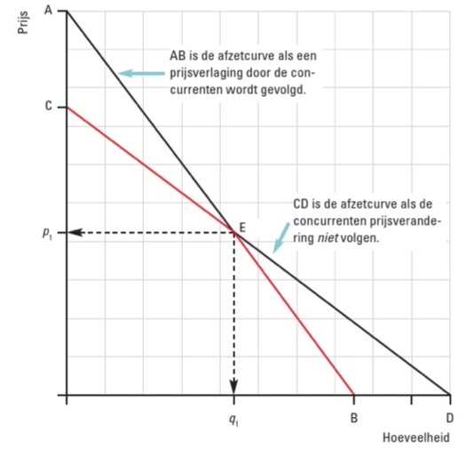
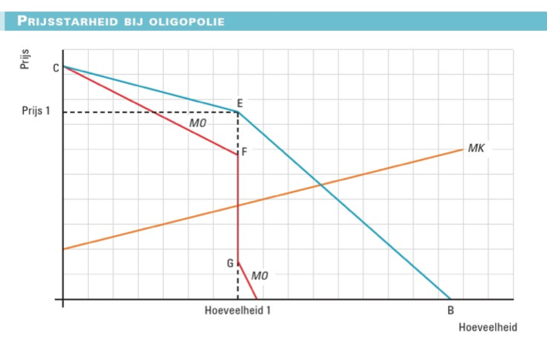
5.3 Oligopolie prijsstarheid
GO
GO

